Slide 1


Đại học Sư phạm Kỹ thuật tp.HCM
TÌM HIỂU KNOWLEDGE DISTILLATION VÀ ỨNG DỤNG
GVHD: Th.S Quách Đình Hoàng
SVTH:
Nguyễn Minh Khoa 19133029

Slide 2
Tổng quan đề tài
Vấn đề:
DNN đã thành công trong nhiều lĩnh vực, tuy nhiên số lượng tham số rất lớn (triệu / tỷ tham số).
Yêu cầu sức mạnh tính toán cao và khả năng lưu trữ lớn.
Hướng giải quyết:
Knowledge Distillation ra đời để chuyển giao kiến thức từ mô hình lớn sang mô hình nhỏ nhưng vẫn đảm bảo độ chính xác cao. Nhằm triển khai trên thiết bị cấu hình yếu dễ dàng hơn.

Slide 3
Nội dung
Tổng quan Knowledge Distillation
Các dạng Knowledge Distillation
Huấn luyện Knowledge Distillation
Thuật Toán Distillation
Response-Based Knowledge
Ứng dụng

Slide 4
Tổng quan Knowledge Distillation

Slide 5
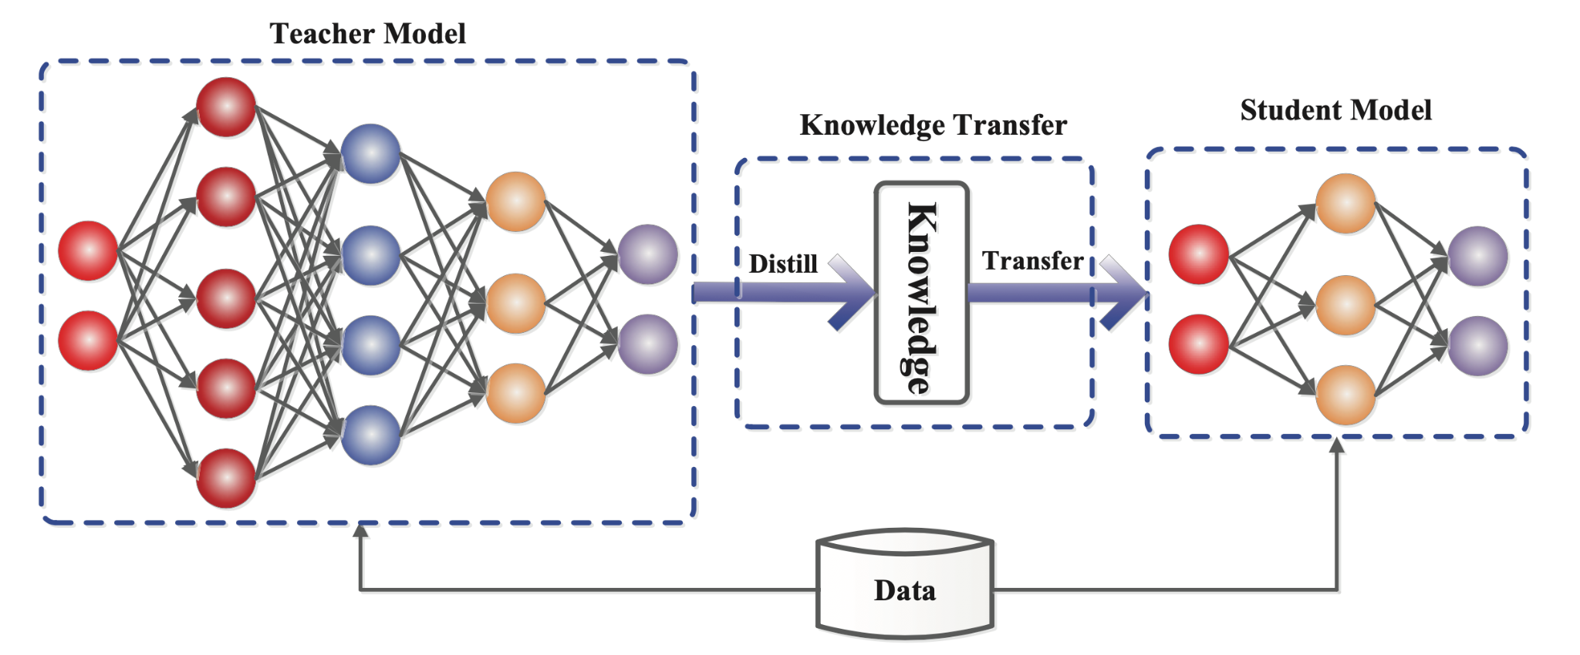
Teacher - Student model & Knowledge
Jianping Gou (et al)

Slide 6
Các dạng Knowledge Distillation

Slide 7
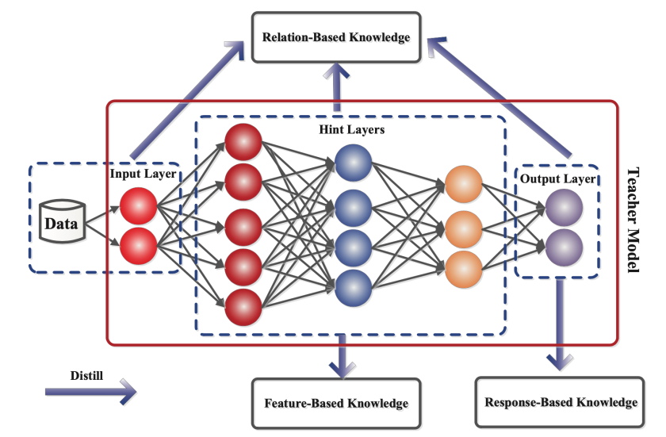
Các dạng Knowledge Distillation
Jianping Gou (et al)

Slide 8
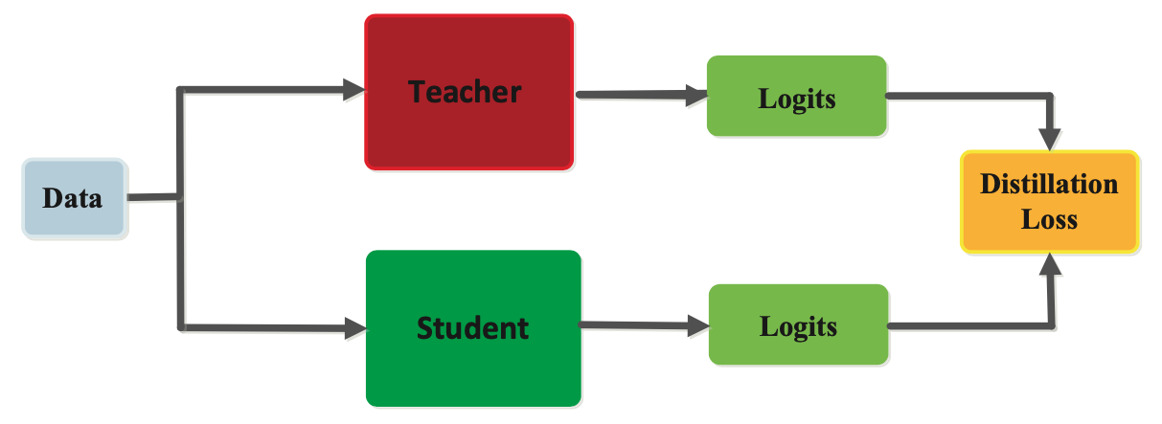
Response-based knowledge
Jianping Gou (et al)
Mô hình Student bắt chước dự đoán của mô hình Teacher.

Slide 9
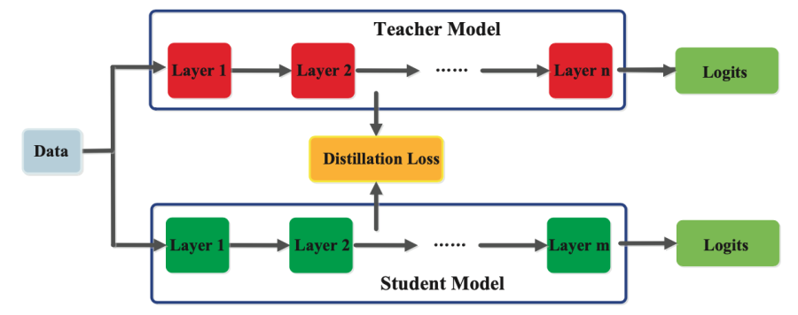
Feature-based knowledge
Jianping Gou (et al)
Mô hình Student học các feature activations tương tự mô hình Teacher.

Slide 10
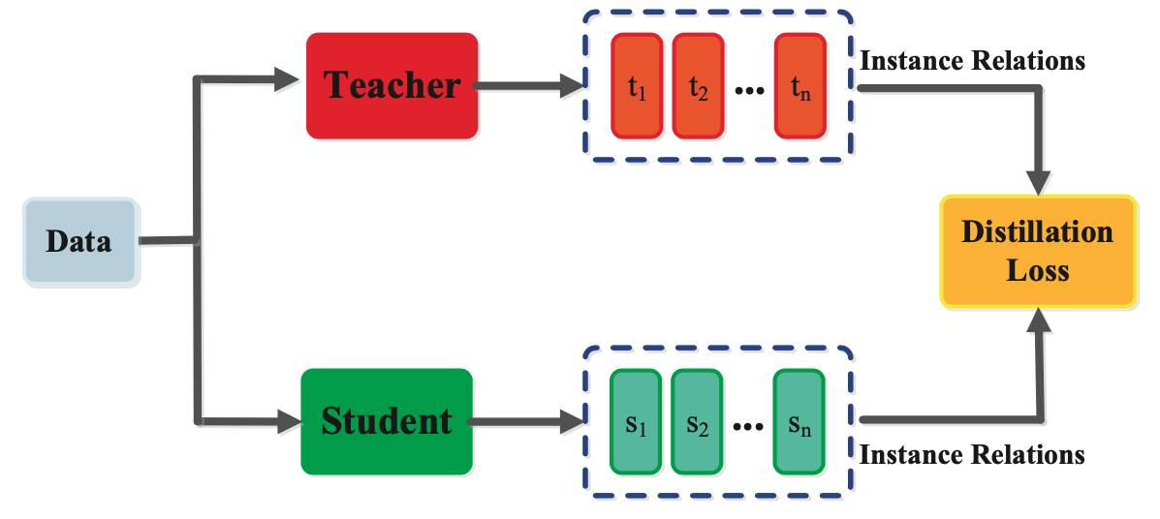
Relation-based knowledge
Jianping Gou (et al)
Tập trung vào mối quan hệ giữa các layers khác nhau.

Slide 11
Huấn luyện Knowledge Distillation

Slide 12
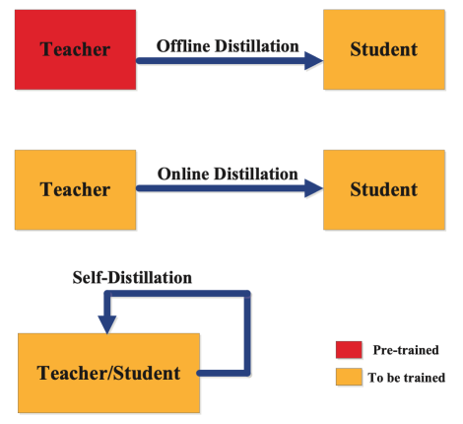
Distillation Schemes
Offline distillation: Đơn giản, dễ thực hiện.
Online distillation: Để cải thiện performance của mô hình Student khi không có mô hình Teacher với performance cao.
Self distillation: Kiến thức từ các layers sâu hơn được dùng để huấn luyện cho các layers nông hơn.
Jianping Gou (et al)

Slide 13
Thuật toán Distillation

Slide 14
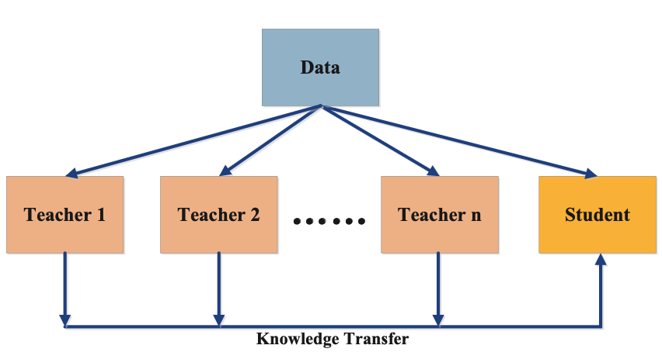
Multi-Teacher Distillation
Jianping Gou (et al)

Slide 15
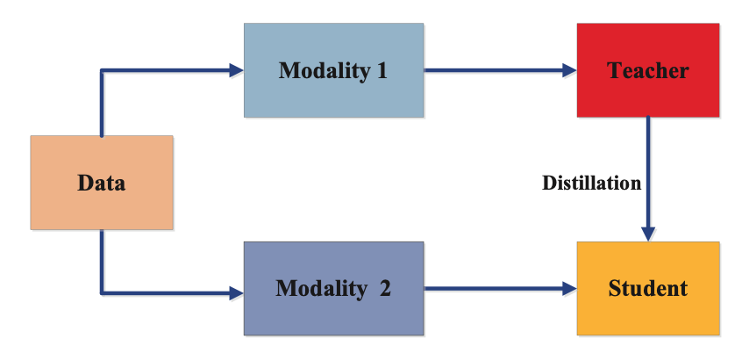
Cross-modal Distillation
Jianping Gou (et al)

Slide 16
Response-Based Knowledge

Slide 17
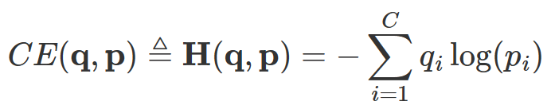
Quá trình Distillation
Mô hình Teacher: Được train trên tập dữ liệu đã được labeled và dùng để train mô hình Student.
Mô hình Student: Sử dụng gợi ý từ mô hình Teacher để cải thiện performance, sử dụng loss function dạng cross-entropy.
C: số lượng class
p: xác suất dự báo
q: ground-truth

Slide 18

Distillation loss
Dự báo từ teacher sẽ được sử dụng để thay thế cho ground-truth.
Mục tiêu: Cực tiểu hoá loss function để phân phối xác suất dự báo của Student gần với Teacher nhất.
q_{it}: phân phối xác suất dự báo từ teacher
q_{is}: phân phối xác suất dự báo từ student

Slide 19
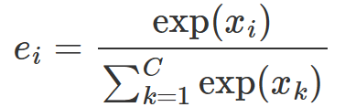
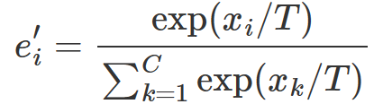
Temperature scale
Temperature scale: Giúp phân phối xác suất của Teacher và Student thay đổi theo hướng smoothing hơn.
C: số lượng class
Khi áp dụng temperature scale T sẽ thu được xác suất mới.
C: số lượng class

Slide 20
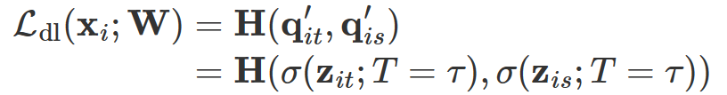
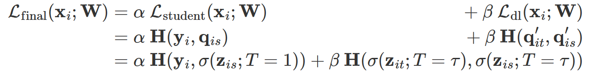
Distillation loss + temperature scale
Distillation loss khi áp dụng temperature scale.
Distillation loss sẽ hiệu quả hơn khi áp dụng cả groud-truth và dự báo của teacher thì.

Slide 21
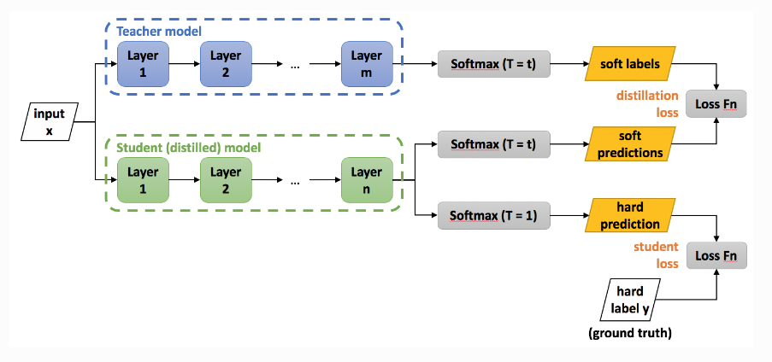
Sơ đồ Distillation
Jianping Gou (et al)

Slide 22
Ứng dụng

Slide 23
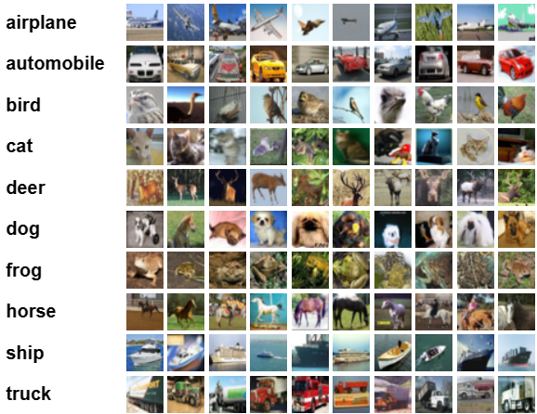
Giới thiệu Dataset
CIFAR 10 là tập dữ liệu dạng ảnh.
Dữ liệu đáng tin cậy trong nghiên cứu và học tập.
Độ đo: Accuracy

Slide 24
Pre-processing
Normalization: Để chuẩn hoá hình ảnh.
Resize ảnh: Để đưa ảnh về dạng 32x32x3.
Add Noise: Thêm ngẫu nhiên nhiễu vào ảnh để mô hình khái quát tốt hơn.
Transformation ảnh: Xoay, lật, thay đổi độ sắc nét của ảnh.
Label encoding.

Slide 25
Data Augmentation
Tăng cường dữ liệu và chất lượng tập train.
Gồm các phương pháp:
Geometric transformations: Lật ngang-dọc, cắt, xoay, dịch chuyển ảnh.
Color distortion: Thay đổi độ sáng, màu sắc hoặc độ bão hòa ảnh.
Kernel filters: Làm sắc nét hoặc làm mờ ảnh.

Slide 26
Chia Train - Val - Test
Training set: 50,000 ảnh
Train: 90% (45000 ảnh)
Val: 10% (5000 ảnh)
Test set: 10,000 ảnh

Slide 27
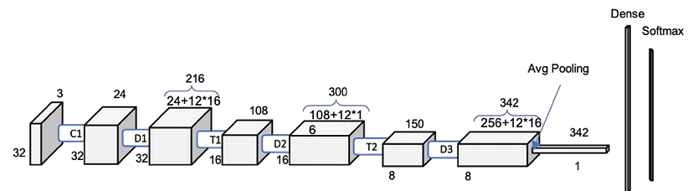
Mô hình Teacher
Pablo Ruiz
Mô hình DenseNet-BC

Slide 28
Mô hình Teacher
Pablo Ruiz
Mô hình DenseNet-BC

Slide 29
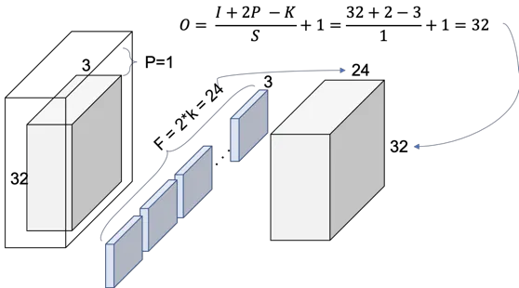
Kiến trúc DenseNet-BC
Pablo Ruiz
Lớp Convolution 1

Slide 30
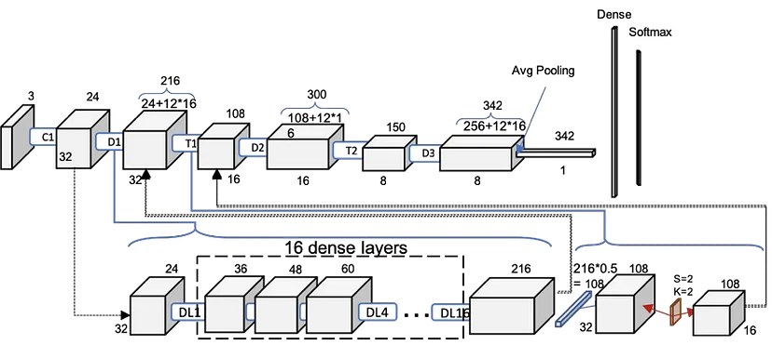
Kiến trúc DenseNet-BC
Pablo Ruiz
Dense-Block và Transition-Block

Slide 31
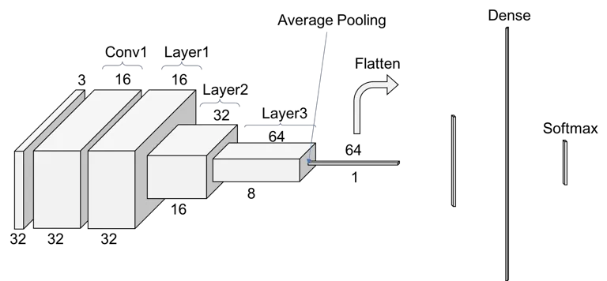
Mô hình Student
Pablo Ruiz
Mô hình ResNet20

Slide 32
Kết quả
Model | Params (milions) | Training time (hours) | Val Accuracy
Teacher | 0.77 | Pretrained Model | 0.967
Student | 0.27 | 1.5 | 0.913
Student (Distillation loss) | 0.27 | 2.5 | 0.924
Test mô hình Student kết hợp Knowledge Distillation trên tập test:
Accuracy (test) = 0.92

Slide 33
Kết luận
Đạt được:
Giúp tăng hiệu suất của mô hình Student.
Hiểu và ứng dụng được Knowledge Distillation.
Hạn chế:
Giới hạn về mặt phần cứng nên chưa thể train model với kích thước lớn. Vì vậy chưa thấy rõ sức mạnh của Knowledge Distillation.
Hướng phát triển:
Ứng dụng Knowledge Distillation vào các dự án thực tế sau này.

Slide 34
Thanks for watching!

